Slide 1
研究生教育服务中心
办理各类事务服务安排

Slide 2
一、服务安排
二、办理各类证明及流程
三、线上办理

Slide 3
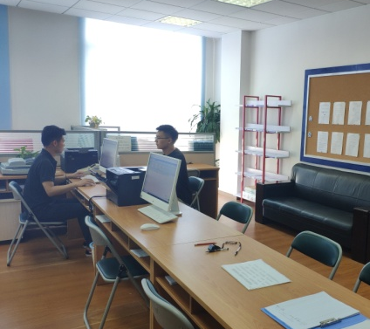
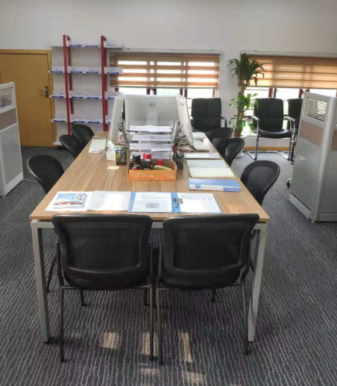
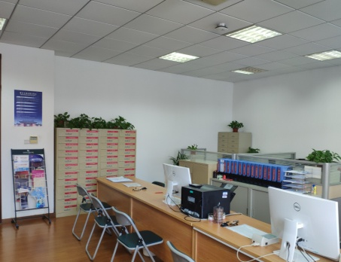
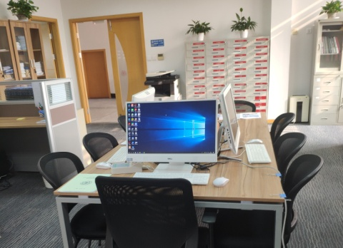
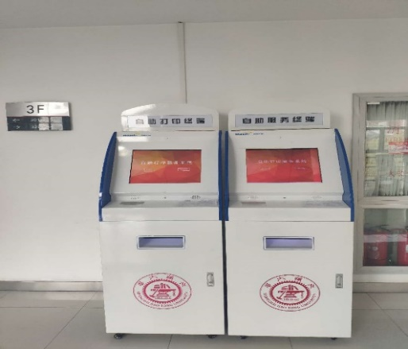
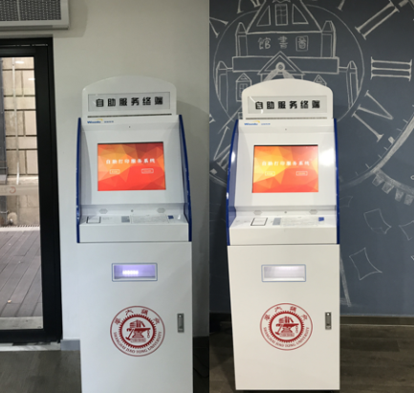
研究生院研究生教育服务中心
一、现场办理
接收研究生培养等相关事务的纸质材料；
研究生在读证明、出国成绩单、答辩证明、学历学位认证、补办学位证明书等；
发放毕业证书、学位证书、四六级成绩单、学位论文封皮等；
办理研究生证、火车票优惠卡等；
本科生选研究生课程、旁听、联合办学成绩单
二、网上申请自助办理
在校生网上自助申请普通在读证明和出国成绩单,选择jAccount账号登陆或身份证登陆自助申请打印在读证明和成绩单。
地点：闵行校区陈瑞球楼328室门口西侧
徐汇校区学生服务中心（法学院东侧）
医学院研究生分院办公楼内

Slide 4
一、服务安排
服务时间
周一至周五：8:00 --17:30 （中午不间断）
服务电话
021--34205105 （闵行）
021--62932863（徐汇）
服务地点
闵行校区陈瑞球楼328室
徐汇校区新上院502室
表格下载 网址：
研究生院主页-信息服务-表格下载网址：
http://www.gs.sjtu.edu.cn/xxfw/bgxz.htm

Slide 5
二、办理各类证明及流程
序号 | 事务条目 | 办理时间 | 办理时限
1 | 在读证明 | 周一至周五 8:00--17:30 | 即时受理
2 | 研究生出国成绩单
3 | 研究生学历、学位认证 （闵行陈瑞球楼328室）
4 | 本科生选研究生课程、旁听、联合办学等各类成绩单
5 | 研究生证
6 | 火车票优惠卡
7 | 学位论文答辩证明
8 | 学历证明书、学位证明书 （闵行陈瑞球楼328室）

Slide 6
二、办理各类证明及流程
办理研究生学位论文答辩证明流程：
办理时间
周一至周五8：00-17：30
办理地点
闵行校区陈瑞球楼328室、徐汇校区新上院502室
提供材料
本人带上校园卡（办理英文版带上护照和校园卡）， 无须提供材料，需在研究生信息管理系统内完成以下项目：
1、学位论文归档稿已上传；
2、所在学院已审核（学院审核：确认答辩结果及上传论文完整）。

Slide 7
二、办理各类证明及流程
在校生网上自助申请流程：
1、网上申请流程
（1）进入研究生教育管理信息系统(研究生院主页 → 学生/教师登录（老系统） → jAccount登陆)；
（2）左侧“我的菜单”，选择“自助服务”，点击“预约申请”；
（3）在“预约申请”下点击选择你需要的打印项目，填写“打印份数”及“申请理由”后，点击“提交订单”；
（4）点击“支付”进入支付界面，选择付款方式：“微信支付”或“银行卡”，并选择“是否修改缴费单位名称”，选择“否”，点击“下一步 ”，完成支付；
（5）支付完成后，返回申请界面，选择“历史申请记录”，在申请记录右侧点击“刷新”，确认“支付状态”为“已完成支付”，完成申请。

Slide 8
二、办理各类证明及流程
在校生自助打印流程：
完成网上申请
（1）在自助打印机上选择jAccount账号登陆或者身份证登陆(如果选择身份证登陆，在自助打印机左侧刷卡区刷身份证，听到滴声后，登陆成功)；
（2）登陆成功后，点击需要打印条目右侧的打印机图标，进入打印预览界面，点击下一步后，确认打印，自助打印机开始打印；
（3）打印操作完成后，点击右下角退出登陆，确认注销帐号即可。

Slide 9
二、办理各类证明及流程
在校研究生自助打印地点：
闵行校区研究生自助打印地点：
闵行校区陈瑞球楼328室门口西侧
徐汇校区研究生自助打印地点：
徐汇校区学生服务中心（法学院东侧）
医学院研究生自助打印地点：
医学院研究生分院设有自助打印点，具体由医学院通知

Slide 10
二、办理各类证明及流程
火车票优惠卡自助充值：
闵行校区充值点：
陈瑞球楼一楼门卫值班室
闵行校区学生服务中心
徐汇校区充值点：
新上院（南门）一楼大厅门卫值班处
徐汇校区学生服务中心（法学院东侧）
医学院充值点：
医学院研究生分院设有充值点，具体由医学院通知

Slide 11
三、线上办理
研究生教育服务中心联系方式：
服务电话
021--34205105 （闵行）
021--62932863（徐汇）
公共邮箱：
gs328502@sjtu.edu.cn

